Slide 1
Relancering af wiki
Kommunernes It-Arkitekturråd, 23. ordinære møde, torsdag den 21. september 2017

Slide 2
Agenda
Formål med sag: Rådet drøfter og giver input til projektbeskrivelsen
Relancering – pointer fra projektbeskrivelse
Input fra Rådet

Slide 3
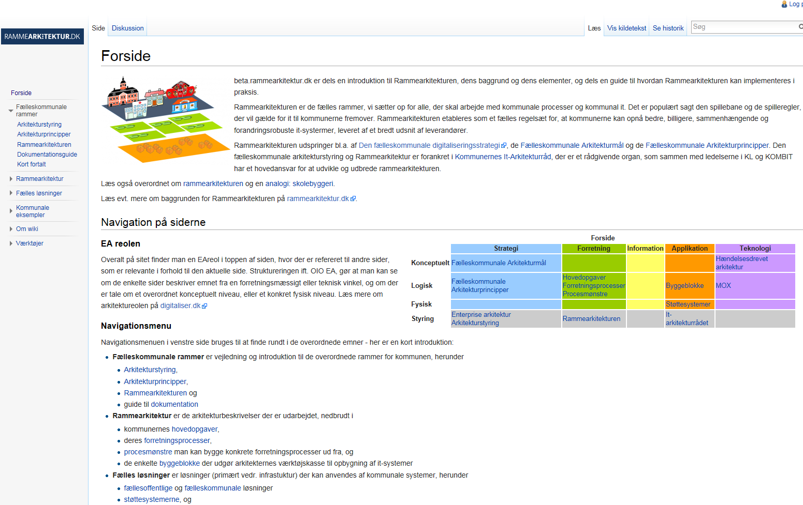
Agenda

Slide 4
Relancering – første fase afdækker grundlag, koncept og brug
wiki

Slide 5
Det vigtigste fra projektbeskrivelsen
4 pejlemærker
Forretningsmæssig krav om kvalitet
Wiki i god kvalitet bidrager til positiv forretning ud fra rammearkitekturen
Kobling til governance-modellen
Intet artefakt i rammearkitekturen er komplet, før det præsenteres på wiki
Brugerorientering
Wiki attraktiv og brugervenlig
Kommunikativ styrke
Relancering også et kommunikativt projekt – øger synlighed og engagement
4 aktiviteter
Analyse af ”as-is”
Gennemgang af wikiens indhold, struktur, brug m.m.
Spørgeskemaundersøgelse
Brug af wiki i dag – ønsker og krav fremover
Fokusgruppeinterview
Uddybelse af sp.skemaundersøgelse
Afsluttende rapport med forslag og anbefalinger – klar til næste rådsmøde
Genbesøger wikiens koncept. Peger på mulige veje frem for relanceringen

Slide 6
Vi ønsker rådets bidrag – gode ideer / kommentarer
wiki

